Slide 1
Consonantes m - p - l - s - t - d
Primeros básicos A - B - C

Slide 2
Objetivo: Retroalimentar consonantes estudiadas en la unidad 1.

Slide 3
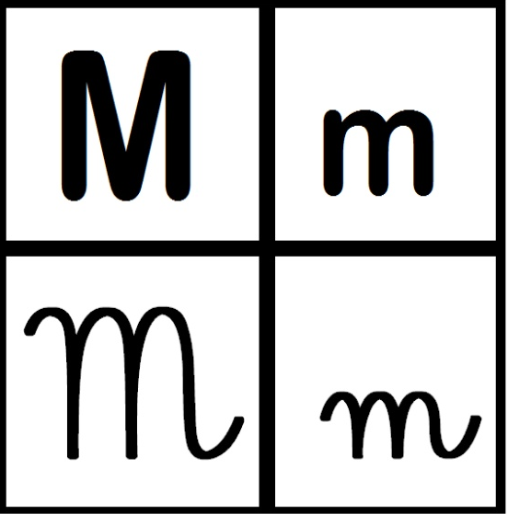
Consonante “M - m”
Sílabas
mayúscula
minúscula
mi
mo
ma
mu
me
“Mila ama a su mamá”

Slide 4
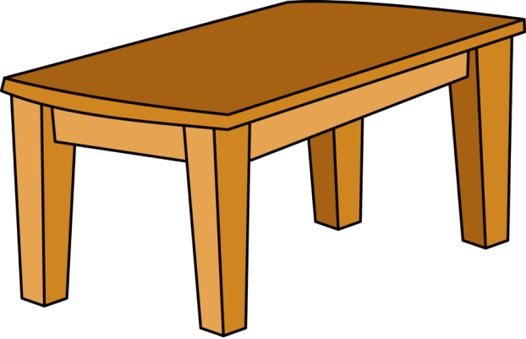
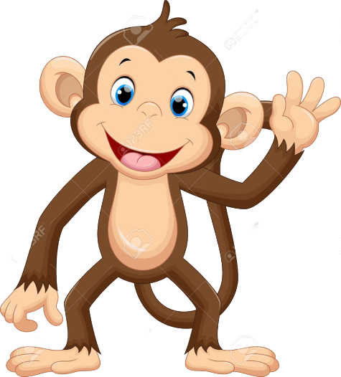
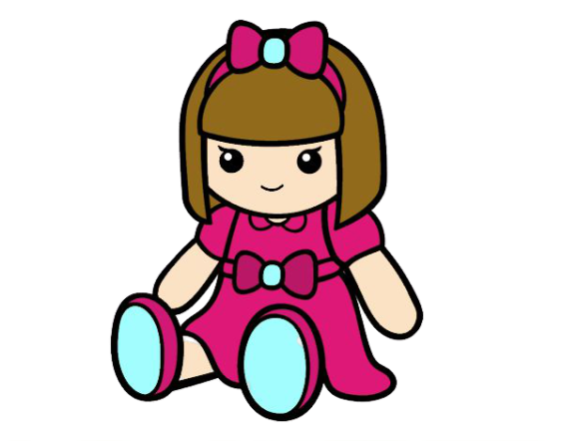
Sílaba inicial:
mesa
miel
mono
muñeca
manzana

Slide 5
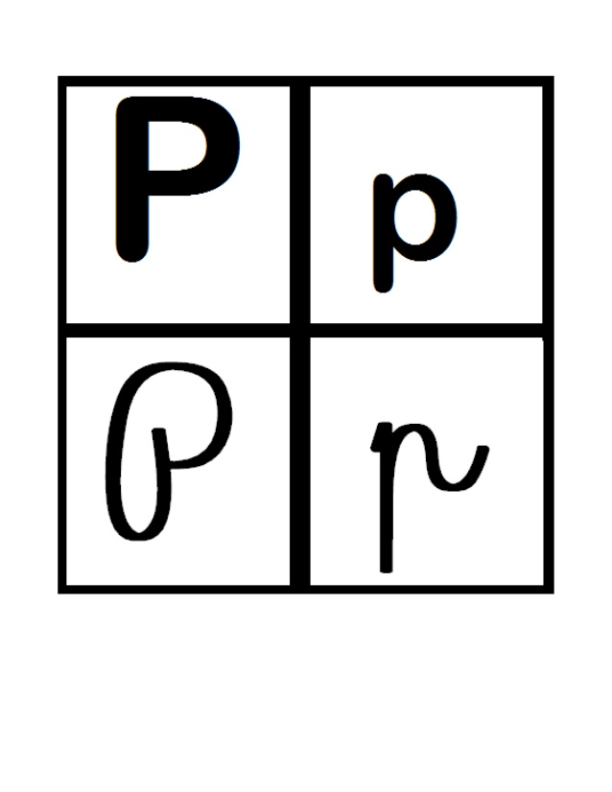
Consonante ”P - p”
Sílabas
mayúscula
minúscula
pu
po
pi
pa
pe
“Pepa tomó la pelota”

Slide 6
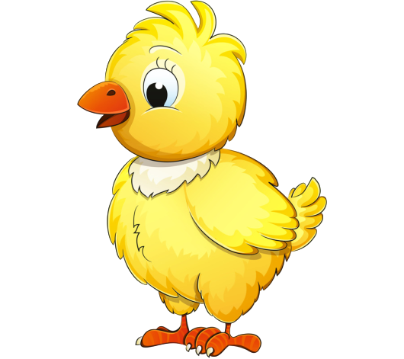
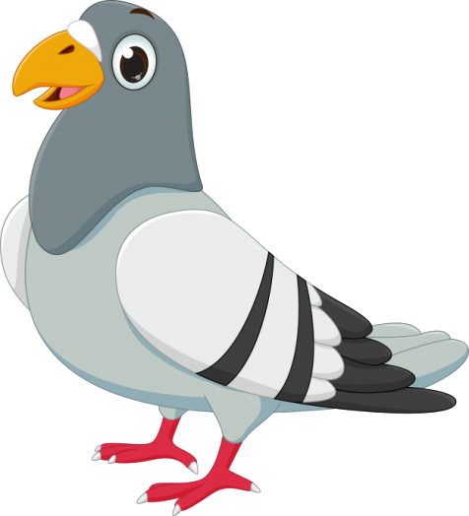
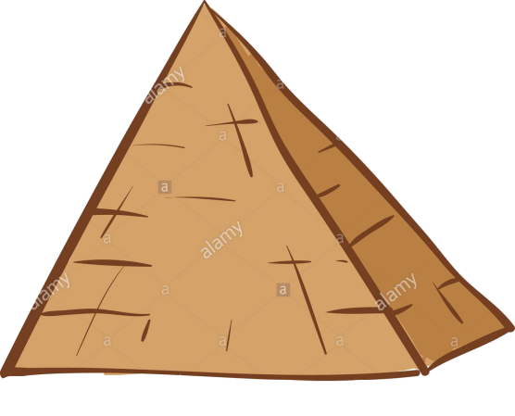
Sílaba inicial:
pollo
paloma
puerta
pirámide
pera

Slide 7
Consonante ”L - l”
Sílabas
mayúscula
minúscula
lo
la
lu
li
le
“Lili pela las papas”

Slide 8
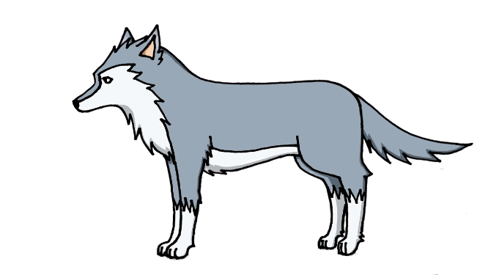
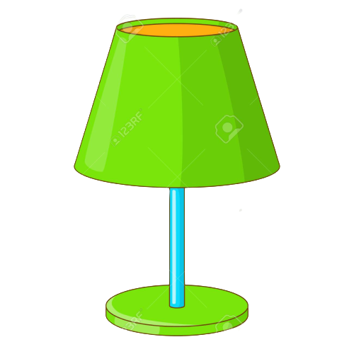
Sílaba inicial:
libro
lobo
lentes
lámpara
lupa

Slide 9
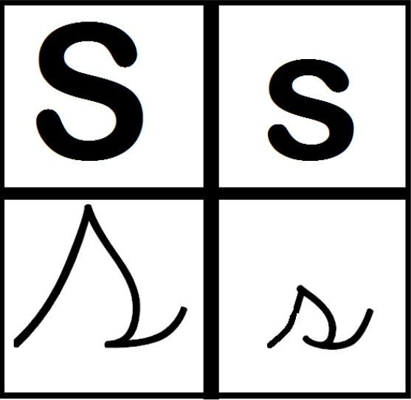
Consonante “S - s”
Sílabas
mayúscula
minúscula
se
sa
si
su
so
“Samuel salta alto”

Slide 10
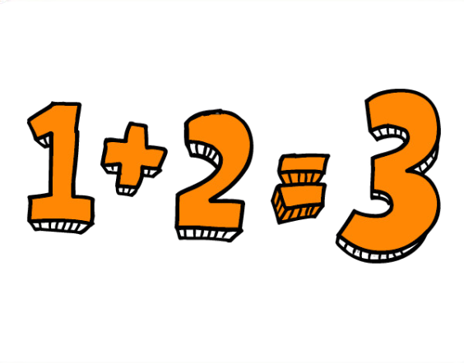
Sílaba inicial:
sombrero
semilla
sapo
suma
sirena

Slide 11
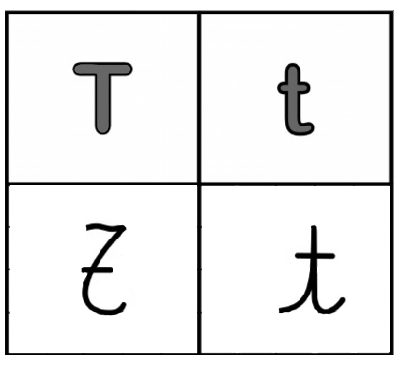
Consonante ”T - t”
Sílabas
mayúscula
minúscula
tu
to
ti
ta
te
“La tía Telia toma té”

Slide 12
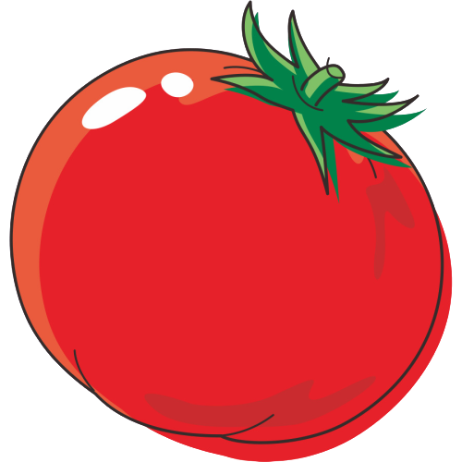
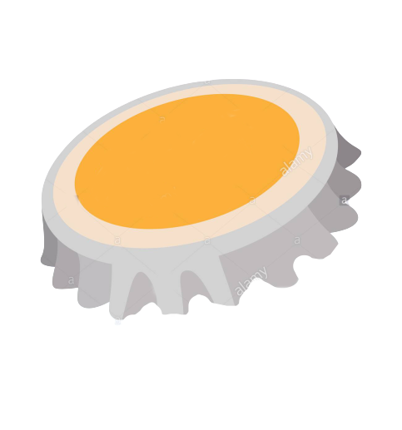
Sílaba inicial:
tomáte
tubo
tijera
tetera
tapa

Slide 13
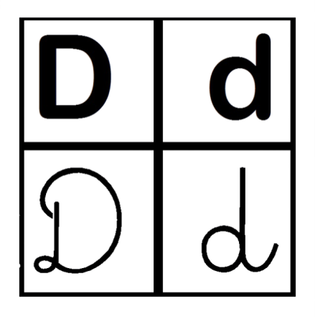
Consonante ”D - d”
Sílabas
mayúscula
minúscula
de
da
di
du
do
“Delia tomó el dedal”

Slide 14
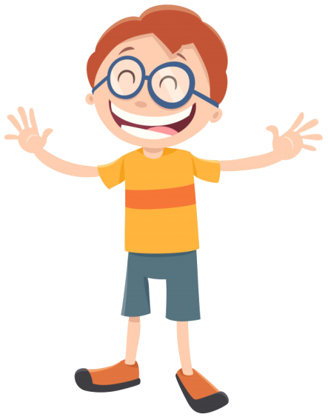
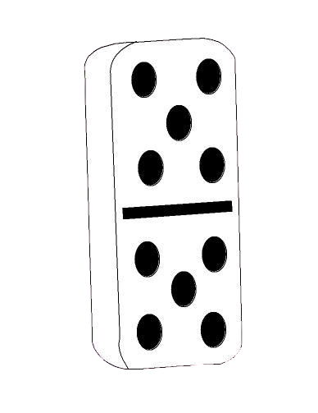
Sílaba inicial:
durazno
Damián
dominó
diente
delfín

Slide 15
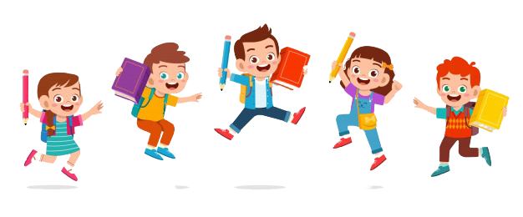
¡Nos vemos!

